Slide 1
Bài 1 : Những cuộc cách mạng tư sản đầu tiên

Slide 2
I. Sự biến đổi về kinh tế, xã hội Tây Âu trong các thế kỉ XV-XVI. Cách mạng Hà Lan thế kỉ XVI. 1. Một nền sản xuất mới ra đời.
- Điều kiện lịch sử:
Chế độ phong kiến suy yếu và kìm hãm sự phát triển kinh tế, ngăn cản sản xuất phát triển.

Slide 3
- Biểu hiện:
+ Xuất hiện các công xưởng và có thuê mướn công nhân: xưởng dệt vải, luyện kim, nấu đường...
+ Các thành thị xuất hiện.
+ Nhiều ngân hàng được thành lập và giữ vai trò to lớn.

Slide 4
- Xã hội: hình thành 2 giai cấp: + Tư sản + Vô sản
Mâu thuẫn: CĐ Phong kiến >< Tư sản và các tầng lớp nhân dân → các cuộc cách mạng bùng nổ.

Slide 5
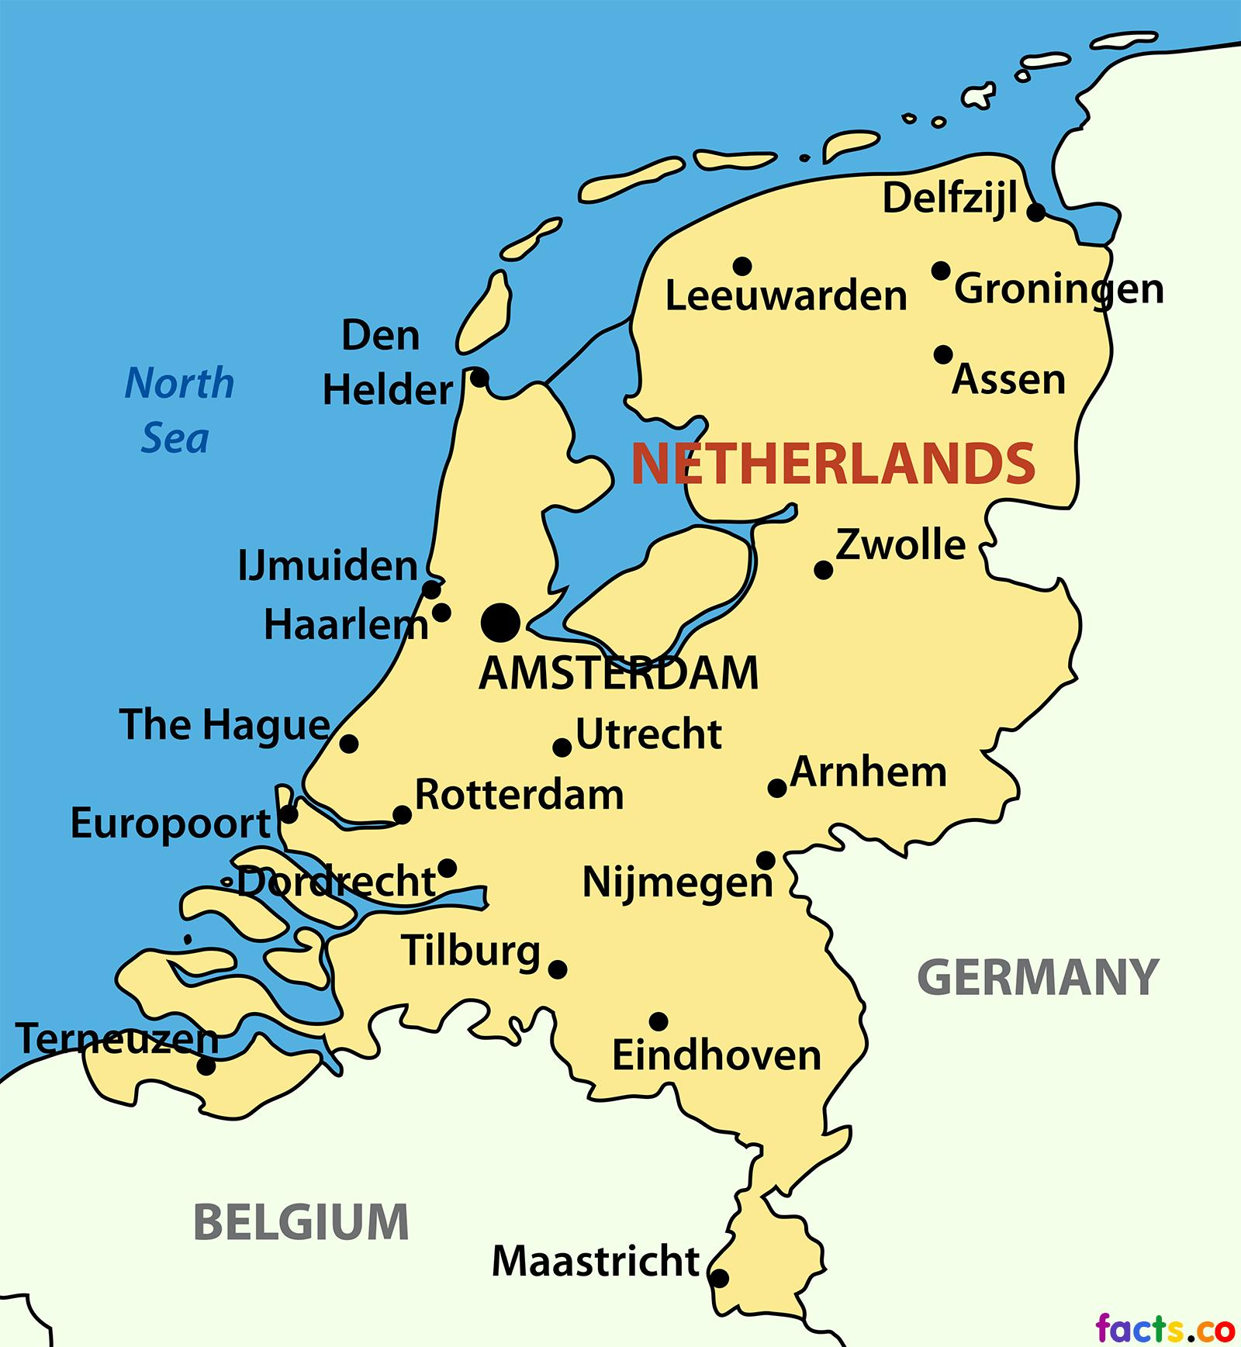

Slide 6
2. Cách mạng Hà Lan thế kỉ XVI
Nguyên nhân:
+ TK XVI, kinh tế TBCN ở Nê-đéc-lan phát triển mạnh nhất châu Âu, bị Tây Ban Nha kìm hãm
+ Mâu thuẫn: Thực dân Tây Ban Nha >< Nhân dân Nê-đéc-lan ngày càng gay gắt
=> Cách mạng bùng nổ

Slide 7
2. Cách mạng Hà Lan thế kỉ XVI
Diễn biến:
+ Nhiều cuộc đấu tranh của nhân dân Nê-đéc-lan chống chính quyền Tây Ban Nha diễn ra
+ 1581, Liên hiệp các tỉnh miền Bắc được thành lập (Cộng hoà Hà Lan)
+ 1648, TBN công nhận nền độc lập của Hà Lan
- Ý nghĩa: là cuộc cách mạng tư sản đầu tiên trên thế giới, lật đổ ách thống trị Tây Ban Nha, mở đường cho chủ nghĩa tư bản phát triển

Slide 8
II. Cách mạng tư sản Anh thế kỉ XVII
* Nguyên nhân
TK XVII, nền kinh tế TBCN ở Anh phát triển mạnh
Chế độ phong kiến kìm hãm giai cấp tư sản và quý tộc mới, ngăn cản họ phát triển theo con đường tư bản
Mâu thuẫn: Tư sản, quý tộc mới >< Chế độ phong kiến ngày càng lớn
→ Bùng nổ cách mạng

Slide 9
II. Cách mạng tư sản Anh thế kỉ XVII
* Tiến trình cách mạng: là cuộc nội chiến giữa Tư sản, quý tộc mới với phe Bảo thủ (đại diện của chế độ phong kiến)
+ Giai đoạn 1 (1642 – 1648 )
+ Giai đoạn 2 (1649 – 1688)

Slide 10
II. Cách mạng tư sản Anh thế kỉ XVII
* Ý nghĩa lịch sử của cuộc cách mạng
- Ý nghĩa: mở đường cho chủ nghĩa tư bản Anh phát triển mạnh mẽ, đưa tư sản và quý tộc lên nắm quyền.
Hạn chế:
+ Quyền lợi của nhân dân lao động không được đáp ứng.
+ Chưa xóa bỏ tận gốc chế độ phong kiến.

